Slide 1
инфаркт миокарда

Slide 2
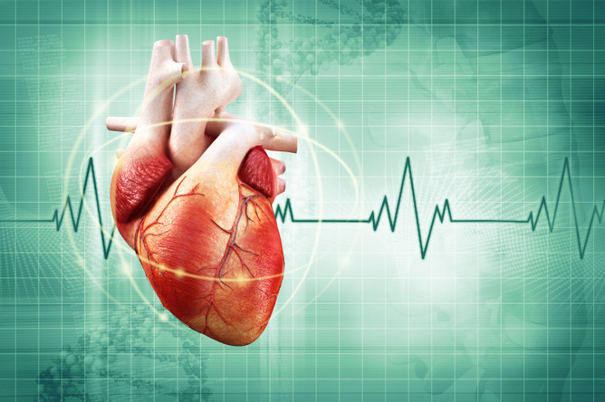

Slide 3
Цели данной презентации:
Общее ознакомление с ишемической болезнью сердца острой формы — инфаркт миокарда.
Информирование о серьезности проблемы и методах оказания медицинской помощи.
Информирование медицинского общества о методах лечения и реабилитации пациентов с инфарктом миокарда для улучшения качества жизни больных.
Ознакомление с прогнозами.

Slide 4
Общие сведения о заболевании
Инфаркт миокарда – очаг ишемического некроза сердечной мышцы, развивающийся в результате острого нарушения коронарного кровообращения. Клинически проявляется жгущими, давящими или сжимающими болями за грудиной, отдающими в левую руку, ключицу, лопатку, челюсть, одышкой, чувством страха, холодным потом. Развившийся инфаркт миокарда служит показанием к экстренной госпитализации в кардиологическую реанимацию. При неоказании своевременной помощи возможен летальный исход.
В возрасте 40-60 лет инфаркт миокарда в 3–5 раз чаще наблюдается у мужчин в связи с более ранним (на 10 лет раньше, чем у женщин) развитием атеросклероза. После 55-60 лет заболеваемость среди лиц обоего пола приблизительно одинакова. Показатель летальности при инфаркте миокарда составляет 30—35%. Статистически 15—20% внезапных смертей обусловлены инфарктом миокарда.
Нарушение кровоснабжения миокарда на 15-20 и более минут приводит к развитию необратимых изменений в сердечной мышце и расстройству сердечной деятельности. Острая ишемия вызывает гибель части функциональных мышечных клеток (некроз) и последующее их замещение волокнами соединительной ткани, т. е. формирование постинфарктного рубца.

Slide 5
Клинические периоды течения инфаркта миокарда
1 период – предынфарктный (продромальный): учащение и усиление приступов стенокардии, может продолжаться несколько часов, суток, недель;
2 период – острейший: от развития ишемии до появления некроза миокарда, продолжается от 20 минут до 2 часов;
3 период – острый: от образования некроза до миомаляции (ферментативного расплавления некротизированной мышечной ткани), длительность от 2 до 14 суток;
4 период – подострый: начальные процессы организации рубца, развитие грануляционной ткани на месте некротической, продолжительность 4-8 недель;
5 период – постинфарктный: созревание рубца, адаптация миокарда к новым условиям функционирования.

Slide 6
Причины
Инфаркт миокарда является острой формой ИБС. В 97—98% случаев основой для развития инфаркта миокарда служит атеросклеротическое поражение венечных артерий, вызывающее сужение их просвета. Нередко к атеросклерозу артерий присоединяется острый тромбоз пораженного участка сосуда, вызывающий полное или частичное прекращение кровоснабжения соответствующей области сердечной мышцы. Тромбообразованию способствует повышенная вязкость крови, наблюдаемая у пациентов с ИБС. В ряде случаев инфаркт миокарда возникает на фоне спазма ветвей венечных артерий.
Развитию инфаркта миокарда способствуют сахарный диабет, гипертоничесая болезнь, ожирение, нервно-психическое напряжение, увлечение алкоголем, курение. Резкое физическое или эмоциональное напряжение на фоне ИБС и стенокардии может спровоцировать развитие инфаркта миокарда. Чаще развивается инфаркт миокарда левого желудочка.

Slide 7
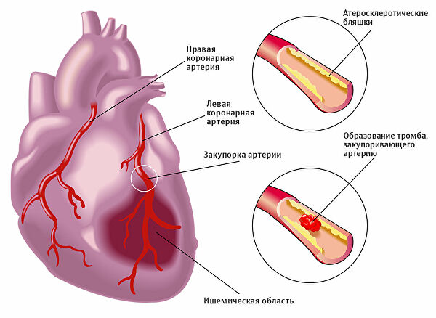

Slide 8
Медицинская помощь больным с инфарктом миокарда
Современные организационные, технические, лекарственные возможности в лечении ИМ позволили добиться самого главного - уменьшения летальности от этого заболевания, что является ярким примером прогрессивного развития медицины в целом и кардиологии в частности. Тем не менее в настоящее время в полной мере нельзя говорить об успешном оказании медицинской помощи больным с ИМ, особенно это относится к догоспитальному этапу.
До 50% смертельных исходов от ОКС наступает в первые 1,5-2 ч от начала ангинозного приступа, и большая часть этих больных умирают до прибытия бригады скорой медицинской помощи. Быстрота развития патологического процесса при ИМ и значительно более высокая вероятность возникновения опасных для жизни осложнений и летального исхода в первые минуты и часы заболевания предполагают максимально раннее и оптимальное оказание первой медицинской помощи.

Slide 9
Условно в лечении больных ИМ можно выделить четыре фазы:
• экстренная помощь, складывающаяся из быстрой диагностики, оценки риска неблагоприятного исхода, купирования боли и предотвращения или лечения остановки сердца;
• ранняя терапия, предполагающая как можно более раннюю реперфузионную терапию для ограничения зоны инфаркта и лечение осложнений, таких как сердечная недостаточность, шок и жизнеугрожающие аритмии;
• последующее стационарное лечение, направленное на профилактику более поздних осложнений;
• стратификация риска и мероприятия по вторичной профилактике прогрессирования поражения КА, повторных ИМ, сердечной недостаточности и смерти.

Slide 10
ДИАГНОСТИЧЕСКАЯ И ЛЕЧЕБНАЯ ТАКТИКА ПРИ ОСТРОМ КОРОНАРНОМ СИНДРОМЕ И ИНФАРКТЕ МИОКАРДА НА ДОГОСПИТАЛЬНОМ ЭТАПЕ
Важнейшая характеристика пациентов с ОКС(острый коронарный синдром) и ИМ(инфаркт миокарда) - быстрота развития патологического процесса и значительно более высокая вероятность возникновения опасных для жизни осложнений и летального исхода в первые минуты и часы заболевания. Механизмом смерти в этом случае чаще всего является ФЖ(фибрилляция желудочков).
Бóльшую часть таких пациентов можно было бы спасти, если бы рядом находился медицинский работник с электрическим дефибриллятором. Именно поэтому все усилия должны быть направлены на как можно более раннее оказание медицинской помощи, и объем этой помощи должен быть оптимальным.

Slide 11
Оценка показаний к коронарной реперфузии и выбор метода ее проведения
Имеются определенные отличия в лечебной тактике у разных пациентов, и они базируются на анализе ЭКГ. Одним из самых важных элементов ЭКГ является сегмент ST, который требует тщательного анализа.
Стратегия коронарной реперфузии на догоспитальном этапе и в стационаре в течение 24 ч от первого медицинского контакта с пациентом. Данная стратегия предполагает следующее: если в течение <2 ч с момента контакта с медицинским работником возможно проведение чрескожного коронарного вмешательства (ЧКВ), необходимо проведение ЧКВ. Если ЧКВ выполнить в течение 2 ч невозможно, необходимо проведение тромболитической терапии (ТЛТ). В случае успешной ТЛТ коронарная ангиография (КАГ) должна быть проведена в течение 3-24 ч. При неудачной ТЛТ необходимо проведение экстренной КАГ
Представим себе пациента, страдающего болями ангинозного характера. Чаще всего медицинским работником, который первым осматривает данного больного, является сотрудник СМП(скорая мед.помощь). Помимо анализа жалоб, анамнеза, объективного обследования, необходима запись ЭКГ. Необходимо как можно скорее оценить ЭКГ, и это должен сделать опытный врач.

Slide 12
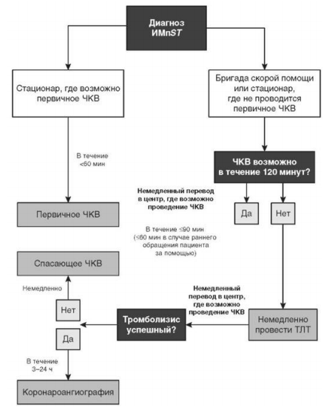

Slide 13
При наличии подъема сегмента ST возможно проведение реперфузионной терапии: инвазивной — ЧКВ, фармакологической - ТЛТ. И если для ЧКВ необходимо специальное оборудование и обученный медицинский персонал, то ТЛТ может выполнить на догоспитальном этапе даже медицинский работник со средним образованием. В том случае, если подъем сегмента ST отсутствует, т.е. на ЭКГ регистрируется депрессия ST, отрицательный зубец T, реверсия зубца T, ТЛТ не показана.
Показания к тромболитической терапии:
• Подъем сегмента ST более 0,1 мВ в двух последовательных грудных отведениях или двух отведениях от конечностей.
• Время с момента начала ангинозного приступа - менее 12 ч
Абсолютные противопоказания к ТЛТ:
• ранее перенесенный геморрагический инсульт или нарушение мозгового кровообращения неизвестной этиологии; ишемический инсульт, перенесенный в течение последних 3 мес;
• опухоль мозга первичная и метастазы;
• подозрение на расслоение аорты;
• наличие признаков кровотечения или геморрагического диатеза (за исключением менструации);
• существенные закрытые травмы головы в последние 3 мес;
• изменение структуры мозговых сосудов, например, артериовеноз-ная мальформация, артериальные аневризмы.

Slide 14
ТЛТ может проводиться с помощью стрептокиназы, проурокиназы, альтеплазы, тенектеплазы. Более современными и эффективными препаратами являются фи-бринспецифичные тромболитики: альтеплаза, тенектеплаза, проуро-киназа.
Стрептокиназа - первый тромболитик, разрешенный к применению. Вводят внутривенно капельно 1,5 млн ЕД за 30-60 мин. Повторно стрептокиназу вводить не рекомендуется .
Альтеплазу вводят по системе «болюс + инфузия» [15 мг внутривенно струйно, 0,75 мг/кг внутривенно (максимально 50 мг) за 30 мин, 0,5 мг/кг внутривенно (максимально 35 мг) за 60 мин].
Тенектеплаза имеет бóльший, чем у альтеплазы, период полувыведения, поэтому ее вводят однократным внутривенным болюсом. Дозу рассчитывают исходя из массы тела пациента. В упаковке тенек-теплазы имеются шприц с растворителем и флакон с действующим веществом в виде порошка. Необходимо растворить порошок растворителем из прилагаемого шприца. На шприце имеется шкала, указывающая, какой объем должен быть введен в зависимости от массы тела пациента. Поскольку тенектеплазу вводят однократным болюсом, ее применение значительно удобнее на догоспитальном этапе.
Проурокиназу вводят внутривенно в 100-200 мл дистиллированной воды или 0,9% раствора хлорида натрия по схеме «болюс + инфузия». Болюс составляет 2 млн МЕ; последующая инфузия - 4 млн МЕ в течение 30-60 мин

Slide 15
Купирование болевого синдрома, психоэмоционального напряжения.
Купирование болевого синдрома очень важно не только из соображений гуманности. Боль приводит к активации симпатической нервной системы, что вызывает вазоконстрикцию и увеличивает нагрузку на миокард. В целях купирования болевого синдрома могут применяться нитраты и опиоиды.
Нитраты
Использование нитратов обусловлено их эффектом вазодилатации. Они вызывают расширение вен и артерий, причем вен в большей степени. При этом снижаются преднагрузка и постнагрузка. Как правило, при наличии подъема сегмента ST на ЭКГ нитраты малоэффективны, так как он обусловлен полной окклюзией КА тромбом, и расширение КА в этом случае вряд ли приведет к улучшению коронарного кровотока. При отсутствии подъема сегмента ST нитраты нередко оказывают существенную помощь и помогают купировать болевой синдром, но эффект их, как правило, неполный.

Slide 16
Опиоиды
В связи с тем что нитраты при ОКС в основном применяются при выраженной АГ и застое в легких на фоне нормального или повышенного АД, для купирования боли считается целесообразным использовать наркотические анальгетики.
Ингаляция кислорода
Кислородотерапию (с помощью маски или через носовые катетеры со скоростью 2-8 л/мин) следует назначать при жалобах на чувство нехватки воздуха, гипоксии или при сердечной недостаточности. Неинвазивный мониторинг сатурации крови кислородом, как уже было отмечено ранее, является большим подспорьем для определения необходимости назначения кислородотерапии или дыхательной поддержки. Сатурация менее 90% является однозначным показанием к кислородотерапии.

Slide 17
Антитромботическое лечение
При ОКС назначают следующие препараты, оказывающие влияние на свертываемость крови:
• антитромбоцитарные препараты (антиагреганты);
• антикоагулянты;
• тромболитики.
Ацетилсалициловая кислота
АСК необратимо ингибирует циклооксигеназную активность про-стагландин-эндопероксид-синтазы-1 тромбоцитов, подавляя продукцию тромбоксана А2 на протяжении всей жизни тромбоцитов, т.е. если тромбоцит был ингибирован АСК, он не способен вырабатывать тромбоксан А2. Таким образом, на фоне приема АСК все тромбоциты теряют способность склеиваться. Регулярный прием препарата диктуется постоянным образованием в организме человека новых тромбоцитов и необходимостью их такого же постоянного ингибирования.

Slide 18
Блокаторы аденозиндифосфатзависимой агрегации тромбоцитов
Клопидогрел
Является пролекарством, для образования активного метаболита препарат в печени с помощью цитохрома P450 должен преобразоваться в действующее вещество, вызывает необратимую ингибицию тромбоцитов.
Тикагрелор и празугрел
Действие тикагрелора и празугрела развивается значительно быстрее (через 30 мин после начала приема). Нагрузочная доза тикагрелора 180 мг, поддерживающая - 90 мг 2 раза в сутки.

Slide 19
Блокаторы гликопротеиновых IIB/IIIA-рецепторов тромбоцитов
Антикоагулянтная терапия
Используются:
• НФГ;
• низкомолекулярные гепарины (эноксапарин натрия);
• пентасахариды (фондапаринукс натрия);
• прямые ингибиторы тромбина (бивалирудин).
Данные препараты не растворяют тромб, но препятствуют росту и способствуют его расщеплению противосвертывающей системой крови.

Slide 20
На догоспитальном этапе должен быть выполнен следующий объем медицинской помощи пациентам с ОКС:
• опиоиды (например, морфин внутривенно дробно 2-4 мг каждые 3-5 мин);
• кислород через носовые катетеры со скоростью 2-8 л/мин (при сниженном насыщении крови кислородом);
• АСК в дозе 150-300 мг (разжевать);
• клопидогрел в дозе 300-600 мг или тикагрелор в дозе 180 мг внутрь;
• НФГ, или эноксапарин натрия, или фондапаринукс натрия (доза - см. табл. 7.2);
• при наличии подъема сегмента ST и показаний к ТЛТ, отсутствии возможности выполнения ЧКВ(чрескожные коронарные вмешательства) в течение 120 мин провести ТЛТ.
В процессе транспортировки пациента в стационар персонал СМП с использованием доступных средств связи должен предупредить приемное отделение о транспортировке пациента, сообщить предполагаемый диагноз. Это необходимо для сокращения временных задержек при оказании помощи пациентам с ОКС.

Slide 21
ОКАЗАНИЕ ПОМОЩИ ПАЦИЕНТУ В СТАЦИОНАРЕ
Всех пациентов с ОКС необходимо госпитализировать в отделение интенсивной терапии и реанимации. При наличии показаний к ЧКВ(чрескожные коронарные вмешательства) пациент должен быть доставлен в рентгеноперационную, минуя другие отделения.
На основании анализа:
• характера болевого синдрома в грудной клетке, продолжительности и его сохранения, а также симптомов, определяемых при физикальном обследовании (систолическое АД, сердечный ритм, аускультация сердца, классификация по Killip);
• оценки вероятности ИБС, основанной на характеристиках боли в грудной клетке, возрасте, поле, факторах риска ИБС, установленной ИБС и внесердечных проявлениях атеросклероза;
• ЭКГ в 12 отведениях (для выявления отклонения сегмента ST ,некроза или проявлений, предполагающих ишемию миокарда)па циент может быть отнесен к одному из четырех рабочих диагнозов:
- ИмпST(инф.мио-а со стойким подьемом сегмента ST ) (вопрос о коронарной реперфузии решается исходя из двух клинических ситуаций);
- ОКСбпST(острый коронарный синдром без подьема сегмента ST на экг) с сохраняющейся ишемией или гемодинамической нестабильностью;
- ОКСбпST без сохраняющейся ишемии или гемодинамической нестабильности;
- маловероятный ОКСбпST.

Slide 22
• ТЛТ проведена на догоспитальном этапе. В этом случае через 3 ч после начала ТЛТ оценивается ее эффективность. Если ТЛТ эффективна, в течение 24 ч пациенту необходимо провести ЧКВ. Если ТЛТ неэффективна, как можно скорее проводится спасающее ЧКВ, для чего возможен перевод в другой стационар.
• На догоспитальном этапе ТЛТ не проведена. При наличии технической возможности в течение 120 мин выполнить ЧКВ, предпочтение отдается этому методу коронарной реперфузии. Необходимо повториться, что в этом случае пациент должен быть немедленно доставлен в рентгеноперационную. Если таковой возможности нет, необходимо оценить показания/противопоказания к ТЛТ и при наличии показаний и отсутствии противопоказаний выполнить ее. Оценка эффективности ТЛТ также проводится через 3 ч после начала. При эффективной ТЛТ в течение 24 ч необходимо решить вопрос о ЧКВ. Если ТЛТ не принесла желаемого результата, экстренно проводится спасающее ЧКВ, для чего пациент может быть переведен в другой стационар.

Slide 23
ЛЕЧЕНИЕ И НАБЛЮДЕНИЕ В ОТДЕЛЕНИИ РЕАНИМАЦИИ И ИНТЕНСИВНОЙ ТЕРАПИИ
Лекарственная терапия в стационаре
β-адреноблокаторы
Эффект препаратов из данной группы базируется на снижении потребности миокарда в кислороде за счет снижения его сократимости, ЧСС(частота сердечных сокращений), АД.
Ингибиторы ренин-ангиотензин-альдостероновой системы
Ингибиторы АПФ широко применяются в остром периоде ИМпST и ОКСбпST. Кроме профилактики ремоделирования ЛЖ(левый желудочек), они обладают широким спектром действия и уменьшают летальность. Ингибиторы АПФ особенно эффективны у наиболее тяжелых больных с обширным некрозом миокарда.
Липидснижающая терапия
Пациентам с ОКСбпST рекомендуется начинать высокоинтенсивную терапию статинами (назначение статинов, снижающих ХС(холестерин) ЛПНП(липопротеинов низкой плотности) приблизительно на 50% настолько рано, насколько это возможно после поступления

Slide 24
Длительность пребывания в отделении реанимации и интенсивной терапии
Длительность пребывания в отделении реанимации и интенсивной терапии определяется диагнозом, состоянием больного и временем, прошедшим от начала заболевания. Если диагноз ИМ не подтверждается, в частности если через 12 ч после начала приступа (через 3 ч при использовании высокочувствительных тестов) содержание сердечных тропонинов в крови нормально, приступы ишемии не повторяются или диагноз ОКС отвергается вообще, больной может быть переведен в палату кардиологического отделения из отделения реанимации и интенсивной терапии. Если при ИМпST на протяжении последних 12 ч ситуация стабильна, нет осложнений (отсутствуют рецидивы ишемии миокарда, признаки сердечной недостаточности, аритмий, сопровождающихся нарушением гемодинамики) и особенно после успешной реваскуляризации больные могут быть переведены в зону контроля промежуточной интенсивности, а через 24 ч - в обычную палату отделения. Средние сроки пребывания в отделении реанимации и интенсивной терапии больных ИМпST и ОКСбпST - 2-3 сут.

Slide 25
Аспекты хирургической реваскуляризации миокарда
В некоторых случаях пациентам с ОКСбпST и ИМпST необходимо проведение хирургической реваскуляризации миокарда методом КШ(коронарное шунтирование). Основными показаниями к данному вмешательству являются:
• наличие анатомических особенностей КА(коронарной артерии), не позволяющих выполнить ЧКВ(чрескожные коронарные вмешательства) ;
• кардиогенный шок, если анатомия КА не позволяет выполнить ЧКВ;
• есть необходимость коррекции механических осложнений ИМ.
Решение о данном вмешательстве должно приниматься коллегиально. Предпочтительно КШ отсрочить на 2-3 нед после ИМ.
Лечение после перевода пациентов в общую палату
Продолжительность пребывания в стационаре определяется индивидуально, в последние годы она значительно сократилась. Если ИМ протекает без осложнений, особенно после успешной реперфузии.

Slide 26
Осложнения инфаркта миокарда и их лечение
НАРУШЕНИЯ РИТМА СЕРДЦА
Около половины всех больных, умирающих при ОКС, погибают в первые 3ч. с момента начала симптомов. Сердце этих пациентов останавливается не от снижения его сократимости, не от разрыва, а от аритмии . Именно поэтому в первую очередь хотелось бы остановиться на нарушениях ритма как осложнении ОКС.
При ОКС и ИМ возникают самые разнообразные аритмии. При этом не все нарушения ритма сердца являются опасными и не все требуют лечения. Более того, применение некоторых антиаритмических лекарственных препаратов в определенных клинических ситуациях может быть опаснее того нарушения ритма, которое послужило поводом для их использования. Именно поэтому всегда очень важно взвешивать все за и против при назначении антиаритмического препарата и помнить о существовании проаритмического эффекта.
Кроме того, например, желудочковые аритмии приводят к нарушению насосной функции сердца. Именно при желудочковых нарушениях ритма сердца частота его работы так высока, что в очень короткую диастолу желудочки не успевают наполниться кровью, и это приводит к существенному снижению сердечного выброса. Также в тех случаях, когда водителем ритма является миокард желудочков, возникает диссинхрония в работе правого и левого желудочков, что очевидно не способствует удовлетворительной насосной функции сердца.

Slide 27
Фибрилляция желудочков(ФЖ), желудочковая тахикардия(ЖТ)
Самой грозной аритмией является ФЖ. Это нарушение ритма однозначно несовместимо с жизнью, ведь частота импульсов, циркулирующих хаотично в миокарде, более 300 в минуту. Также отсутствует слаженное сокращение кардиомиоцитов, что приводит к прекращению насосной функции сердца. При ФЖ практически сразу возникает потеря сознания и остановка кровообращения. На ЭКГ регистрируются обычно крупноамплитудные волны, быстро переходящие в мелкоамплитудные, при которых нанесение электрического разряда менее эффективно.

Slide 28
Электромеханическая диссоциация и асистолия
Также, помимо ФЖ, механизмом остановки сердца при ОКС могут явиться асистолия и ЭМД(электромеханическая диссоциация). Если при асистолии наступает прекращение деятельности сердца с исчезновением биоэлектрической активности, то ЭМД (по английски «pulsless electrical activity» - «электрическая активность без пульса»)», что означает, что электрическая активность сердца есть, а механическая деятельность отсутствует. При ЭМД на ЭКГ может регистрироваться практически любой сердечный ритм - от синусового до идиовентрикулярного. При этом налицо все признаки клинической смерти пациента. В этом случае проводятся реанимационные мероприятия без использования дефибриллятора. Наиболее часто встречающаяся причина ЭМД при ИМ - тампонада сердца, и так как оказать немедленную кардиохирургическую помощь при тампонаде сердца практически невозможно, ЭМД связана с крайне неблагоприятным прогнозом. Еще одной причиной ЭМД при подозрении на ОКС может быть ТЭЛА(тромбоэмболия легочной артерии). Дело в том, что дифференциальная диагностика ТЭЛА и ОКС нередко затруднена, и известный механизм смерти позволяет помочь в постановке правильного посмертного диагноза.

Slide 29
Желудочковая экстрасистолия
Желудочковая экстрасистолия развивается почти у всех больных в первые сутки ИМ. Нередкими являются также частые, групповые, по-литопные и ранние экстрасистолы типа R на T . Роль последних в качестве предвестников ФЖ(фибрилляция желудочков) не доказана, в связи с чем специфическая терапия не требуется. Рекомендуется определение и при необходимости корректировка содержания калия и магния в крови (уровень калия должен быть выше 4 ммоль/л, магния - более 1 ммоль/л).

Slide 30
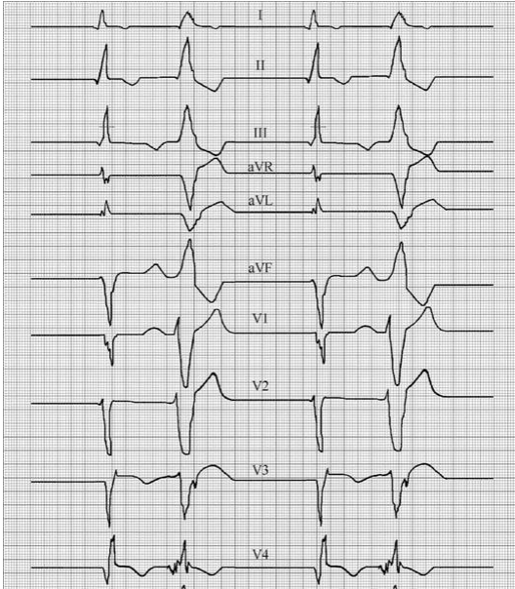
Желудочковая экстрасистолия на фоне Q-инфаркта миокарда передней локализации

Slide 31
Наджелудочковые аритмии
Наджелудочковые аритмии могут появляться вследствие повышения давления в левом предсердии при дисфункции ЛЖ. Супра-вентрикулярная экстрасистолия не требует лечения. ФП(фибрилляция предсердий) осложняет течение ИМ у 15-20% больных. Она чаще отмечается у пожилых пациентов, при выраженном поражении ЛЖ и признаках сердечной недостаточности. Продолжительность эпизодов ФП может колебаться от нескольких минут до нескольких часов, проходить самостоятельно и нередко рецидивировать. В ряде случаев при нечастом ритме ФП хорошо переносится и не требует самостоятельного лечения. Тахисистолическая форма ФП в некоторых случаях приводит к развитию тяжелой сердечной недостаточности. Это связано с тем, что при высокой частоте работы желудочков диастола имеет небольшую продолжительность, желудочки не успевают заполниться достаточным объемом крови, что, в свою очередь, обусловливает снижение сердечного выброса.

Slide 32
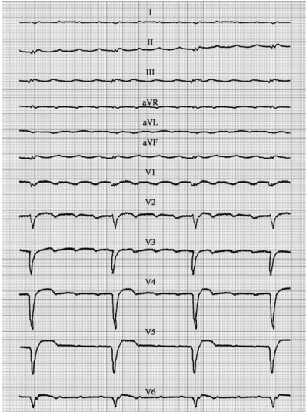
Правильная форма трепетания предсердий (4:1) на фоне распространенного переднего Q инфаркта миокарда (острая стадия)

Slide 33
Синусовая брадикардия
Синусовая брадикардия с частотой менее 60 в минуту достаточно часто отмечается в первые часы ИМ, особенно при нижнедиафраг-мальной локализации. Необходимо помнить, что одним из побочныхэффектов морфина также является брадикардия. Возникновение синусовой брадикардии изредка может быть предвестником AВ-блокады. Если ЧСС(частота сердечных сокращений) снижается менее 50 в минуту, возникают гипотония, сердечная недостаточность, головокружение, потеря сознания, необходимо внутривенное введение атропина в дозе 0,3-0,5 мг с повторным введением до общей дозы 0,04 мг/кг. При неэффективности атропина налаживают временную электрокардиостимуляцию

Slide 34
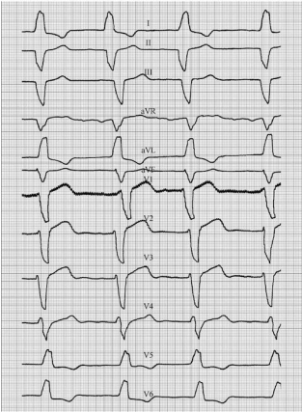
Электрокардиограмма пациента с пароксизмальной наджелудочковой тахикардией на фоне переднего Q-инфаркта миокарда

Slide 35
СЕРДЕЧНАЯ НЕДОСТАТОЧНОСТЬ
Одним из грозных осложнений острой фазы ИМ является развитие острой левожелудочковой недостаточности, что ассоциируется с неблагоприятным ближайшим, и отдаленным прогнозом. Сердечная недостаточность может возникать как от аритмических, так и от механических осложнений, данные о которых приведены ниже. Клинические признаки сердечной недостаточности проявляются возникновением одышки, тахикардии, III сердечного тона, аускульта-тивно - появлением влажных хрипов в легких, рентгенологически - застойными явлениями в легких.
Степень выраженности признаков сердечной недостаточности при ИМ определяют по Killip. Эта классификация, предложенная еще в 1967 г., сохранила свою прогностическую ценность и в настоящее время:
• I класс: отсутствие признаков сердечной недостаточности;
• II класс: выслушиваются хрипы над площадью менее 50% легочных полей или III сердечный тон (сердечная астма);
• III класс: хрипы выслушиваются более чем над 50% легочных полей (отек легких);
• IV класс: кардиогенный шок.

Slide 36
Кардиогенный шок
Кардиогенный шок возникает у 5-15% больных ИМ, когда нарушения сократительной способности миокарда становятся критическими и возникает выраженная гипоперфузия жизненно важных органов и тканей. При отсутствии реперфузионной терапии данное состояние характеризуется госпитальной летальностью более чем у 50% больных ИМ. Диагноз кардиогенного шока устанавливается при наличии следующих гемодинамических и клинических критериев:
• снижении систолического АД менее 90 мм рт.ст.;
• уменьшении пульсового давления до 20 мм рт.ст. и менее;
• повышении центрального давления (давления заклинивания в легочной артерии) более 18 мм рт.ст. Или уменьшении сердечного индекса менее 2,2 л/(мин×м2 );
• олигурии (выделении менее 20 мл мочи в течение часа) или анурии;
• периферических симптомах шока (акроцианозе, холодных влажных конечностях, спутанности сознания).

Slide 37
МЕХАНИЧЕСКИЕ ОСЛОЖНЕНИЯ ИНФАРКТА МИОКАРДА
К механическим осложнениям ИМ относят разрывы свободной стенки ЛЖ, межжелудочковой перегородки, сосочковых мышц с развитием тяжелой митральной недостаточности. Эти нарушения приводят к выраженным нарушениям функции ЛЖ, что весьма часто заканчивается летальным исходом. Клинически такие осложнения проявляются внезапным ухудшением состояния больного, которое до этого было относительно стабильным, и возникновением выраженного отека легких и кардиогенного шока.
Острый разрыв стенки ЛЖ характеризуется коллапсом с ЭМД(электромеханическая диссоциация), т.е. продолжающейся электрической активностью с уменьшением сердечного выброса и пульса, и в течение нескольких минут приводит к летальному исходу.
Митральная недостаточность является нередким осложнением ИМ, возникает обычно на 2-7-й день и развивается не только при разрыве или дисфункции сосочковой мышцы, что может наблюдаться при нижней локализации инфаркта, но и при растяжении митрального кольца вследствие дилатации ЛЖ.

Slide 38
НАРУШЕНИЯ ПРОВОДИМОСТИ ПРИ ИНФАРКТЕ МИОКАРДА
Среди нарушений сердечной проводимости наибольшего внимания заслуживают нарушения (антриовентрикулярная блокада)АВ- и внутрижелудочковой проводимости. В клинических исследованиях установлено, что АВ-блокада встречается почти у 10% больных, а персистирующая блокада ножек пучка Гиса - до 5,3% случаев ИМ. Пациенты с АВ-блокадой при ИМ имеют высокую внутригоспитальную и отдаленную смертность по сравнению с пациентами с сохраненной АВ-проводимостью. Чаще всего нарушения АВ-проведения встречаются при нижней локализации повреждения миокарда.
АВ-блокада I степени не требует лечения.
АВ-блокада II степени 1-го типа (Мобитц 1) также часто развивается при ИМ нижней локализации, редко вызывает гемодинамические нарушения. При возникновении таковых назначают атропин, при отсутствии эффекта - временную кардиостимуляцию.
АВ-блокада II степени 2-го типа (Мобитц 2), сопровождающаяся гипотензией или сердечной недостаточностью, требует постановки временного кардиостимулятора.
АВ-блокада III степени, связанная с нижним ИМ, часто возникает проксимальнее пучка Гиса, проявляется брадикардией с ЧСС более 40 в минуту и ритмом с узкими комплексами QRS, так как водителем ритма в этой ситуации является АВ-узел. Это так называемая полная АВ-блокада с замещающим ритмом из АВ-узла, которая часто проходит спонтанно.

Slide 39
ДРУГИЕ ОСЛОЖНЕНИЯ ИНФАРКТА МИОКАРДА
Постинфарктная стенокардия
Нередко у больных ИМ уже в ранней фазе заболевания начинают возникать приступы стенокардии напряжения и покоя, свидетельствующие, как правило, о неполноценности коронарного кровообращения в инфарктсвязанной или других КА(коронарная артерия) (при многососудистом поражении). Появление такого осложнения свидетельствует о неблагоприятном прогнозе (увеличивается риск рецидива ИМ, летального исхода).
Наиболее часто это осложнение возникает при невыполненной реваскуляризации миокарда на начальных этапах заболевания. Именно поэтому постинфарктная стенокардия является показанием к срочному проведению КАГ(коронарная ангиография) и определению дальнейшей тактики ведения больного (чрескожные коронарные вмешательства , коронарное шунтирование).

Slide 40
Перикардит
ИМ в острой фазе может осложниться ранним перикардитом, возникающим в 1-3-и сутки заболевания (pericarditis epistenocardica), который обычно отмечается при трансмуральном обширном поражении передней стенки ЛЖ. Перикардит часто протекает бессимптомно, но может проявляться болью, связанной с дыханием, облегчающейся в положении сидя, и последующим возникновением шума трения перикарда (шума Кернига).
Аневризма сердца
Аневризма сердца (локальное выбухание стенки сердца, чаще ЛЖ) отмечается у 15-20% больных ИМ, как правило, при обширном и глубоком (трансмуральном) поражении. К другим факторам, способствующим развитию аневризмы, относятся передняя локализация ИМ, нарушения режима с первых дней заболевания, сопутствующая АГ(артериальная гипертензия). В зависимости от стадии заболевания различают острую, подострую и хроническую аневризму сердца. Наиболее часто развивается острая аневризма сердца, которая может приводить к разрыву стенки. Возникновение аневризмы у больных ИМпSТ после эффективной реперфузионной терапии встречается значительно реже.

Slide 41
Тромбы в полости левого желудочка
Тромбы в полости левого желудочка обнаруживаются в четверти случаев переднего ИМ. Их наличие связано с неблагоприятным прогнозом. Они образуются при обширных ИМ, особенно передней локализации, с вовлечением верхушки сердца, высоким риском системных эмболий. При обнаружении пристеночных тромбов необходимо назначение пероральных антикоагулянтов (антагонистов витамина К) до 6 мес с достижением целевых показателей МНО 2,0-2,5.
Тромбоэмболические осложнения
Причинами тромбоэмболических осложнений могут быть тромбоз глубоких вен, нарушения свертывающей и противосвертывающей систем крови и др. Меньшая частота внутрисердечных тромбов и тромбоэмбо-лических осложнений отмечается при применении ТЛТ.

Slide 42
Осложнения желудочно-кишечного тракта
Острые эрозии, язвы и кровотечения из желудочно-кишечного тракта развиваются наиболее часто в первые дни ИМ, их основной причиной является нарушение кровоснабжения вследствие тяжелого течения основного заболевания, осложненного кардиогенным шоком и сердечной недостаточностью.
Нарушения мочеиспускания
Нарушения мочеиспускания чаще наблюдаются при ИМ у мужчин пожилого возраста с аденомой предстательной железы. Задержке мочеиспускания у них способствует атония мочевого пузыря, развивающаяся при применении наркотических анальгетиков, длительном постельном режиме, и быстрое накопление мочи при применении быстродействующих диуретиков. Необходим контроль за регулярностью мочеиспускания и объемом выделяемой мочи, а при необходимости — катетеризация мочевого пузыря с выполнением общих правил асептики и антисептики.

Slide 43
Психические нарушения
Психические нарушения нередко встречаются в остром периоде ИМ и во многом определяются тяжестью течения основного заболевания и возникновением осложнений. Способствуют возникновению психических расстройств пожилой возраст больных и сопутствующая патология центральной нервной системы (цереброваскулярная болезнь, хронический алкоголизм, энцефалопатия другого происхождения).
Наиболее неблагоприятным из психических нарушений является развитие депрессивных реакций в связи с тем, что депрессии при ИМ способствуют повышению риска смертельного исхода. Сейчас активно изучается роль депрессий как одного из предикторов летального исхода при ИМ.

Slide 44
Реабилитация и её задачи:
Под кардиологической реабилитацией понимают комплекс проводимых под медицинским контролем мероприятий, направленных на помощь пациенту, перенесшему инфаркт миокарда или кардиохирургическую операцию, для быстрого и качественного восстановления своих физических параметров до максимально возможного уровня активности. Кроме того, эти мероприятия должны обеспечить снижение риска повторных сердечно-сосудистых событий и замедление ухудшения функционального состояния сердца.
В ряде исследований показано снижение частоты повторных госпитализаций и смертности у пациентов с ИМ, которые участвовали в программе сердечной реабилитации.
Выделяют следующие основные задачи реабилитации пациентов:
Восстановление физической работоспособности пациентов.
Психологическая адаптация пациентов.
Подготовка пациентов к самостоятельной жизни и производственной деятельности.
Важными принципами реабилитации при ИМ являются этапность, мультидисциплинарность, индивидуальность, непрерывность, доступность, ориентированность на сформулированные цели, информированность пациентов и родственников.

Slide 45
Организация реабилитации
Реабилитационные мероприятия осуществляются непрерывно с момента госпитализации пациента в палату интенсивного лечения и в течение последующей жизни. Выделяют три этапа реабилитации:
1 этап — стационарный. Осуществляется в блоке реанимации и интенсивной терапии, кардиологическом отделении больницы или сосудистого центра.
2 этап — стационарный реабилитационный. Проводится в период до 28 сут в специализированных реабилитационных отделениях: центры кардиореабилитации или медицинской реабилитации, кардиологические отделения санатория. Выполняются нагрузочный тесты: стресс-тест с ЭКГ, тест 6-минутной ходьбы.
3 этап — амбулаторный. Выполняется в течение 2 мес. в поликлинике, врачебно-физкультурном диспансере, затем самим пациентом в домашних условиях по программе и под наблюдением реабилитолога.

Slide 46
Выделяют три этапа кардиореабилитации:
3.Поликлинический, выполняемый в поликлиническом отделе специализированного центра реабилитации, в том числе кардиологическом, или в условиях территориальной поликлиники.
1.Стационарный, начинающийся с блока интенсивной терапии и выполняемый в обычной палате инфарктного отделения стационара или сосудистого центра
2.Стационарный реабилитационный, который проводят в стационарном кардиореабилитационном отделении;

Slide 47
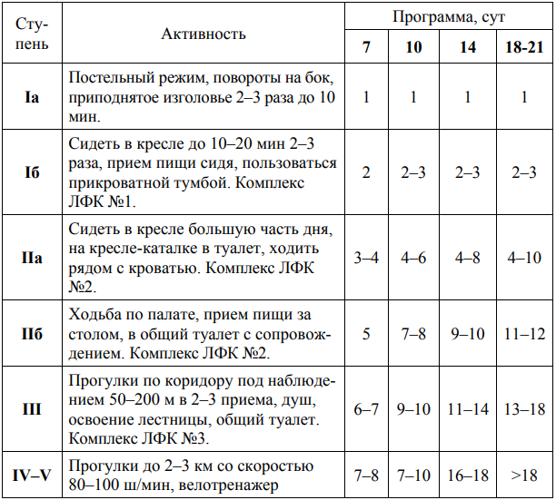
Программы физической активизации пациентов с ИМ.

Slide 48
Оценка состояния пациента и контроль
Точное определение тяжести состояния пациентов имеет важное значение, т.к. должно позволить проводить реабилитационные мероприятия с большей эффективностью и безопасностью. Оценка функциональных возможностей пациента обычно градуируется по степени выраженности симптомов
Для определения прогноза инфаркта миокарда рекомендованы общепризнанные шкалы, включающие независимые прогностические факторы (GRACE; PURSUIT; TIMI). Пациентам с неблагоприятным прогнозом рекомендуется инвазивное и активное медикаментозное лечение.
Самой трудной задачей физической реабилитации является определение уровня допустимых нагрузок с точки зрения безопасности. Необходимо учитывать степень дезадаптации больного и воздействие медикаментозных препаратов, влияющих на гемодинамику.
Далее будет приведена классификация степени тяжести пациентов с ИМ.

Slide 49
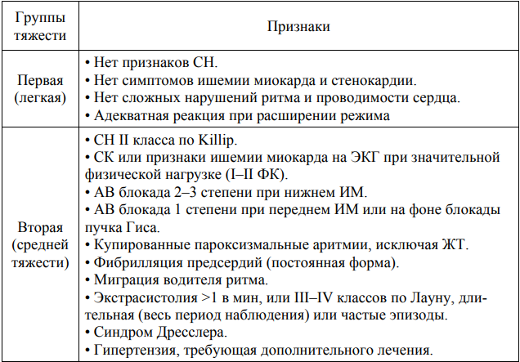

Slide 50
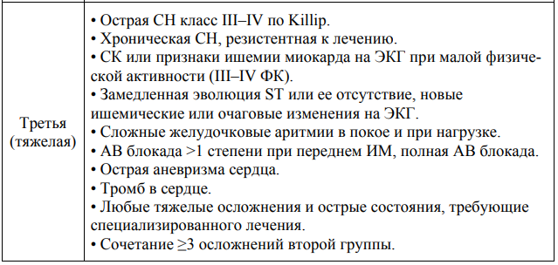

Slide 51
Стационарный этап
Оценить функциональные возможности пациента, поэтому оценивают по реакции на предлагаемые нагрузки. Контроль состояния до начала нагрузки, во время выполнения и после выполнения нагрузки — это первое и обязательное условие реабилитации, обеспечивающее её безопасность и эффективность.
Наиболее простыми и информативными методами контроля являются:
общее состояние пациента;
отсутствие приступов стенокардии;
показатели ЭКГ и гемодинамики.
При наличии отрицательной реакции на физическую нагрузку пациент может быть отстранен от тренировок или ему может быть понижена интенсивность нагрузки. Пациент должен быть обучен методам самоконтроля, чтобы уметь правильно отреагировать на измененное состояние.
Назначаемый темп нагрузки должен выбираться соответственно функциональному состоянию больного и не вызывать отрицательных ощущений и дискомфорта.

Slide 52
Важным является использование в практической работе принципов физической реабилитации больных ИМ .
Раннее начало: физическая реабилитация должна начинаться с первых дней развития ИМ в виде ЛФК, дыхательных упражнений.
Строгая дозированность и этапность ФТ: программа физической активизации больного после ИМ составляется с учетом переносимости ФН на каждом этапе реабилитации и преемственности к предшествующему этапу реабилитации.
Непрерывность и регулярность ФТ: только регулярные ФТ способствуют адаптации к ежедневным бытовым и профессиональным нагрузкам.
Постепенное возрастание объема и интенсивности ФТ: уровень ФН должен возрастать постепенно, в соответствии с функциональными возможностями сердечно-сосудистой системы больного.
Физическая реабилитация должна начинаться в стационаре в первые дни ИМ после стратификации риска смерти и оценки прогноза с помощью шкалы GRACE, позволяющей оценить риск смерти как в период госпитализации, так и на протяжении ближайших 6 мес.

Slide 53
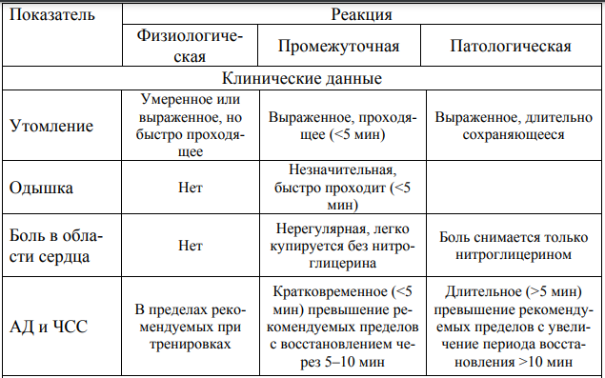
Оценка типа реакции больных на тренировочные физические нагрузки по клиническим данным.

Slide 54
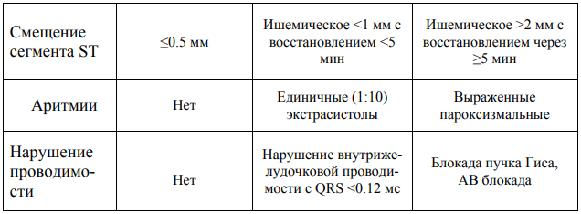
Оценка типа реакции больных на тренировочные физические нагрузки по электрокардиографическим данным.

Slide 55
Стационарный реабилитационный этап
Более надежным тестом оценки физических возможностей пациента является стресс-тест. Широко используется также тест 6-минутной ходьбы. Подробнее эти тесты описаны в приложении.
Для быстрого определения адекватности нагрузки при пеших прогулках популярен разговорный тест (talking test), который обычно проводят каждые 2 мин (Goode R.C. et al., 1998):
Если можно петь во время ходьбы, следует ускорить шаг, так как выбранный темп ходьбы мал и не оказывает тренирующего эффекта (позитивная стадия,
TT+).
Если все еще можно комфортно разговаривать во время ходьбы — это допустимый темп (последняя позитивная стадия, LPTT).
Если во время возникают некоторые затруднения в разговоре (сомнительная стадия, TT±), следует замедлить шаг, так как выбранный темп ходьбы слишком высокий.
Если говорить трудно, то темп слишком высокий (негативная стадия, ТТ–).

Slide 56
С степенью расширения физической активности снижается риск летального исхода от различных причин на 8-14%. Позитивное действие физических тренировок (ФТ) на клиническое течение болезни объясняется такими эффектами, как:
• антиишемические - снижение потребности миокарда в кислороде, увеличение коронарного кровотока, уменьшение эндотелиальной дисфункции, развитие коллатералей;
• антиатеросклеротические - снижение уровней триглицеридов (ТГ), холестерина липопротеинов низкой плотности , повышение холестерина липопротеинов высокой плотности, уменьшение уровня АД, степени ожирения, выраженности асептического воспаления, инсулинорезистентности и снижение риска развития СД;
• антитромботические - снижение адгезии и агрегации тромбоцитов, концентрации фибриногена и вязкости крови, усиление фибринолиза;
антиаритмические - повышение тонуса парасимпатической нервной системы и вариабельности сердечного ритма;
• психические - уменьшение тревожно-депрессивных нарушений, повышение устойчивости к стрессу, социальной адаптации.

Slide 57
Амбулаторный этап
На амбулаторном этапе важно постепенно увеличивать физические нагрузки. Более эффективны нагрузки, достигающие тренирующего пульса, который рассчитывается относительно максимальной ЧСС, которая определяется на пике нагрузочной пробы или расчетным методом.
Среди формул расчета максимальной ЧСС наиболее точной считается формула, предложенная Ingbar I. и соавт. (1994): 205.8–(0.685возраст). Нагрузки по ЧСС градуируются следующим образом:
Умеренной интенсивности: ЧСС 50–70% от максимальной.
Высокой интенсивности: 70–85% от максимальной.

Slide 58
Реанимационное отделение
В первый день соблюдается постельный режим, разрешаются повороты на бок, приподнимают изголовье 2–3 раза до 10 мин. На 2–3 сут разрешают сидеть в кресле до 10–20 мин 2–3 раза, прием пищи сидя, можно пользоваться прикроватной тумбой. Большой стресс и затруднения для многих пациентов представляет пользование прикроватным стульчаком.
Упражнения комплекса №1 (описан в отечественных рекомендациях по реабилитации пациентов после ИМ с подъемом ST) выполняются под контролем инструктора ЛФК.
Пациенты 1–2 групп тяжести могут выполнять упражнения самостоятельно и под контролем медицинского персонала отделения реанимации. Пациентов с 3 классом тяжести обучают присаживанию в кровати, пользованию прикроватным стульчаком. При стабилизации состояния инструктор обучает вставанию и ходьбе около кровати.
В период пребывания в реанимационном отделении рекомендуются беседы с пациентом для объяснения природы заболевания, последствия, проводимого лечения, важности реабилитационных мероприятий и борьбы с факторами риска.

Slide 59
Кардиологическое отделение
В отделении пациенту разрешают сидеть в кресле большую часть дня, на кресле-каталке в туалет, ходить рядом с кроватью. Затем расширяют режим: ходьба по палате, прием пищи за столом, в общий туалет с сопровождением.
Больному разрешается ходьба в пределах палаты, занятия лечебной физкультурой комплекс ЛФК №2.
При отсутствии отрицательных реакций на расширение физической активности через 3–5 дней можно разрешить выходы в коридор. Ходьба по коридору начиная с 50 метров с постепенным увеличением продолжительности до 200– 500 метров в несколько приемов. Под контроле врачам ЛФК проводятся занятия комплекса №3.

Slide 60
Показания к назначению лечебной гимнастики:
Уменьшение или купирование болевого синдрома.
Тенденция к нормализации, картины крови (лейкоцитоз, СОЭ, тропонин).
Относительно удовлетворительное состояние.
Стабилизация уровня АД или тенденция к его повышению.
Отсутствие тяжелых осложнений.
Отсутствие нарастания проявлений сердечной недостаточности.
Закономерная динамика ЭКГ.
Противопоказания к назначению лечебной гимнастики:
Сохранение выраженного болевого синдрома.
Низкий уровень АД.
Нарастание проявлений сердечной недостаточности.

Slide 61
Методические указания для проведения физической реабилитации.
Одежда больного должна быть легкой и свободной,
Длительность занятий строго дозируется по времени (10–30 мин), соответственно двигательному режиму больного. Занятие проводится в хорошо проветриваемом помещении, — заниматься можно только при хорошем самочувствии.
Все упражнения проводятся без резких движений. При выполнении упражнений делать вдох через нос, а выдох через рот.
При появлении болей снизить нагрузку или прекратить занятие,
Во время специальных дыхательных упражнений вдох проводится плавно, с умеренной глубиной, выдох продолжительнее вдоха; при сочетании дыхания с движением продолжительность вдоха должна соответствовать всей фазе движения.
Сначала занятия проводятся 1 раз в день лучше утром, а затем и во второй половине дня, но не менее чем за 2 ч до сна, Желательно, чтобы каждый пациент имел постоянный маршрут или дистанцию для периодического его прохождения (но не реже 1 раза в нед) для контроля за своей тренированностью,
Обучение больного самоконтролю с учетом его самочувствия. Необходимо помнить, что продолжительные, внезапные, короткие или непривычные упражнения вредны и даже опасны. Убедить пациента, что боль, возникшую во время занятия, пересиливать нельзя.
Наблюдение лечащего врача за пациентом в первые дни во время физических упражнений , контролируя ЧСС, АД, и по возможности ЭКГ.
Упражнения проводить при отсутствии кардиологических жалоб и комфортном самочувствии. При появлении боли в области сердца, в грудной клетке, сильной одышки, холодного пота, ЧСС >120 в мин, общей слабости, больному следует немедленно прекратить физические нагрузки, принять меры, как при приступе стенокардии, сообщить лечащему врачу.
Убедить пациента, что инфаркт — не приговор, не уходить в болезнь, не бояться физических нагрузок, правильное выполнение которых нормализует артериальное давление, улучшает эластичность сосудов, снижается концентрация в крови веществ, способствующих развитию атеросклероза.

Slide 62
Стационарная реабилитация
Цель восстановительного лечения в стационаре — стимулировать дальнейшую компенсацию нарушенных функций организма до возможности участия больного в заключительном этапе в поликлинических условиях.
На данном этапе проводится:
Дальнейшее расширение двигательного режима и назначение постепенно возрастающего по интенсивности комплекса ЛФК № 4, 5 и 6.
Ознакомление больного с тренажерами (велоэргометрия, беговая дорожка) и т.д. Первый подход к велотренажеру и даже имитация «езды» на нем (при отсутствии нагрузки, на холостом ходу) имеет большое мотивационное значение для продолжения реабилитации.
Освоение навыков ходьбы на открытой местности и проведении тренировок дозированной ходьбой.
Учитывая необходимость дальнейшего расширения объема и видов физической активности и коррекции индивидуальной программы реабилитации за 3– 4 дня до выписки из реабилитационного стационара необходимо проведение нагрузочных тестов.

Slide 63
Кардиологический санаторий
Второй этап реабилитации возможно проводить в санаториях, в которых организованы и сертифицированы кардиореабилитационные отделения. Долечивание возможно в следующих случаях:
ИМ без подъема ST или ИМ с подъемом ST нижней стенки левого желудочка после 10 сут.
ИМ с подъемом ST передней стенки левого желудочка после 13 сут.
При удовлетворительном состоянии пациента ко дню направления на санаторно-курортное лечение, со стабилизировавшимися изменениями ЭКГ или при наличии динамики, отражающей формирование постинфарктного рубца);
Достаточный уровень физической активности: дозированная ходьба 1500 м в 2–3 приема, подъем по лестнице на 1–2 пролета без стенокардии.
Отсутствие противопоказаний (Сердечная недостаточность IIБ–III стадий, фракция выброса ниже 40 %, стенокардия III–IV класса, рецидивирующее течение ИМ, хроническая аневризма, нарушение мозгового кровообращения в под/острой стадии )

Slide 64
Задачами санаторного этапа реабилитации больных ИМ являются:
Восстановление физической работоспособности больных.
Психологическая реадаптация больных.
Подготовка больных к профессиональной деятельности.
Вторичная профилактика обострений ишемической болезни сердца.
Формирование здорового образа жизни и повышение качества жизни больного.

Slide 65
Каждому пациенту разрабатывается индивидуальная программа реабилитации, которая включает в себя:
1. Физическая реабилитация. При первичном осмотре больного определяется класс тяжести и уровень физической активности, достигнутый на предыдущем этапе, толерантность к физической нагрузке,выбирается режим нагрузок,проводится консультация с врачом ЛФК. Программа физической реабилитации включает в себя: дозированную ходьбу, терренкур , тренировки на тренажерах, ходьбу по лестнице, скандинавскую ходьбу, лечебную гимнастику .
2. Медикаментозное лечение назначается с соблюдением преемственности лечения, назначенного в стационаре.
3. Психологическая реабилитация. Направлена на коррекцию психологический статус пациента, улучшения приверженности к лечению, социальную адаптацию больного.
4. Образовательная программа пациентов включает школу больных ИБС, лекции по формированию здорового образа жизни и коррекции факторов риска, консультацию диетолога.
5. Физиотерапия. Применение физиопроцедур является дополнением к основному лечению. Назначается при отсутствии противопоказании.

Slide 66
Таким образом, вся физическая реабилитация в стационаре, в том числе медицинский контроль безопасности, проводится врачом и инструктором ЛФК, которые совместно с лечащим врачом-кардиологом определяют объем и характер физической нагрузки, ступень лечебной гимнастики, осуществляют контроль переносимости нагрузок и дают рекомендации больному по физическому режиму. Вот почему лечащему врачу необходимо знать вопросы всей программы физической реабилитации больных ИМ на стационарном этапе.

Slide 67
ОЦЕНКА РИСКА СЕРДЕЧНО-СОСУДИСТЫХ СОБЫТИЙ И ЖИЗНЕСПОСОБНОСТИ МИОКАРДА
Учитывая, что после выписки больных ИМ из стационара отмечается так называемая остаточная смертность, необходимо перед выпиской провести оценку риска сердечно-сосудистых событий в будущем. На основании размеров ИМ, жизнеспособности миокарда и функции ЛЖ вырабатывают план дальнейшего ведения пациента (медикаментозная терапия, ЧКВ, КШ) в целях предупреждения этих событий.
Для стратификации риска, помимо демографических данных, признаков ишемии миокарда, нарушений ритма сердца, сердечной недостаточности, функционального состояния других систем, сопутствующих заболеваний, важная роль принадлежит методам инструментального исследования. Так, обязательным методом перед выпиской больного для оценки размера инфаркта и функции ЛЖ является проведение УЗИ сердца с определением общей и локальной сократительной функции, геометрии полостей сердца, наличия и выраженности клапанной регургитации, тромба в полости ЛЖ.

Slide 68
Домашняя реабилитация
В первые дни после возвращения домой нагрузка снижается на ~25%. Затем объем нагрузки постепенно увеличивается. Чаще всего физическая реабилитация проводится в виде дозированной ходьбы, подъемах по лестнице. В последнее время популярна скандинавская ходьба с палками. Пациенты, перенесшие инфаркт миокарда, коронарное шунтирование, чрескожное коронарное вмешательство со стабильной стенокардией или хронической сердечной недостаточностью должны выполнять аэробные физические нагрузки средней интенсивности и длительностью по 30–40 мин ≥3 раза в нед. Лица, ведущие сидячий образ жизни, должны начинать с программ физическихупражнений легкой интенсивности после адекватной оценки возможного риска.
Существуют классификации допустимых нагрузок в зависимости от степени тяжести пациента. Далее в таблице приведены допустимые физические нагрузки самостоятельной активности пациентов в соответствии с I, II и III–IV функциональным классам NYHA.

Slide 69
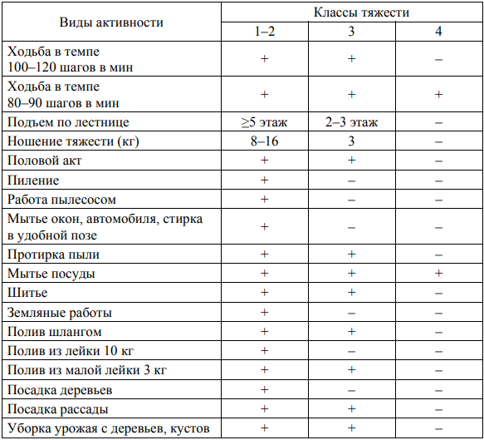

Slide 70
Дозированная ходьба — самый распространенный и доступный метод физической реабилитации. Зимой занятия проводятся при температуре до –20, а при ветреной погоде до –15. Лучшее время с 11:00 до 13:00 и с 17:00 до 19:00. При занятиях в жаркую погоду необходимо надевать минимум одежды, употреблять достаточное количество воды, снижать интенсивности и продолжительность ходьбы. Перед ходьбой необходим отдых 5–7 минут и исходный контроль АД и ЧСС. Необходимый темп и продолжительность ходьбы должны соответствовать классу тяжести. Обычно рекомендуют прогулки до 2–3 км со скоростью 80–100 ш/мин 3 раза в нед. Тренирующий характер дозированной ходьбы придается постепенным увеличением сначала продолжительности, а затем темпа ходьбы.
Подъем по лестнице — используют для физической реабилитации. Выделяют три темпа ходьбы: Медленный: 1 ступенька за 3–4 с. Средний: 1 ступенька за 2 с. Быстрый: 1 ступенька за 1 с. Количество пройденных пролетов наращивается постепенно.
Скандинавская ходьба — ходьба с палками. При этом виде ходьбы задействуется большое количество мышц. снижается нагрузка на суставы, улучшается координация движения. Важно правильно подобрать длину полок. Она составляет расстояние от пола до локтя, или по формуле: рост в см  0.7 + 5 см. Продолжительность первых занятий 10–15 мин с дальнейшим увеличением продолжительности занятий на 5 мин по переносимости с достижением общей продолжительности до 30 мин. В течение тренирующего периода кратность занятий 4–5 в нед. Затем для поддержания должной физической активности достаточна кратность 2–3 занятия в нед.

Slide 71
Психическая реабилитация
Среди пациентов после инфаркта миокарда в 15–25% случаев выявляют большую депрессию и в 27% симптомы малой депрессии . Тревога регистрируется у 50% госпитализированных пациентов с острыми коронарными синдромами, что очевидно связано с угрозой для жизни и трудоспособности пациентов .
Признаки стресса определялись у 75% пациентов с острыми коронарными синдромами, которые представляют серьезную угрозу для жизни. После острого коронарного синдрома через год признаки посттравматического стрессового расстройства выявили у 12% .
Для длительного контроля депрессии и тревоги широко используются антидепрессанты, преимущественно селективные ингибиторы обратного захвата серотонина (сертралин 50 мг 1 раз, эсциталопрам 10–20 мг 1 раз). Психотропное лечение уменьшает выраженность депрессии и тревоги, повышает приверженность к лечению и может улучшить прогноз ИБС. Когнитивно-поведенческая терапия у пациентов после инфаркта миокарда, имеющих социальную поддержку, помогает отказаться от курения.
В ряде исследований применение программ контроля стресса ассоциировалось с улучшением прогноза заболевания.

Slide 72
Восстановление сексуальной активности
У лиц, перенесших ИМ, несвоевременная и избыточная сексуальная активность может увеличить риска повторного ИМ, внезапной смерти и осложнений.
Больные с неосложненным ИМ и отсутствием кардиальных симптомов на физическую нагрузку могут вернуться к сексуальной активности через 3–4 нед после ИМ. Важным критерием готовности организма к сексуальной активности является возобновление полового влечения.
В период сексуальной активности больной выполняет нагрузку равную с прохождением расстояния 1,6 км за 20 мин или подъема на 2 пролета лестницы (20 ступеней) за 10 с. Точнее оценить возможности пациента можно во время стресс-теста. Сексуальная активность возможна, если пациент выполняет нагрузке 3–4 МЕ (или 50–100 Вт) с повышением ЧСС до 120–130 в мин и уровня систолического АДс до 170 мм рт. ст. без клинических симптомов (приступа стенокардии, выраженной одышки, цианоза, гипотонии), ишемических изменений ST-сегмента или аритмии.
Больным с приступами стенокардии при нагрузке перед сексуальной активностью следует принимать нитроглицерин или другие антиангинальные препараты. Следует учитывать, что применение силденафила в сочетании с нитроглицерином противопоказано.
Декомпенсированным больным следует воздержаться от сексуальной активности до стабилизации состояния

Slide 73
Вторичная профилактика
В борьбе с факторами риска сердечно-сосудистых событий рекомендуются следующие мероприятия:
Отказ от курения: психотерапия, никотинзаместительные средства.
Снижение АД до уровня 130–139/85–89 мм рт. ст.
Лечение сахарного диабета 2 типа: HbA1с 6,5–7,0 %, не допуская гипогликемических состояний, предпочтительнее начать метформин 500–1000 мг 2 раза в день, избегать препаратов с гипогликемическим действием (сульфонилмочевина), предпочтительнее ингибиторы дипептидилпептидазы-4 (вилдаглиптин, ситаглиптин), ингибиторы натрий-глюкозного котранспортера 2 типа (дапаглифлозин, канаглифлозин, эмпаглифлозин).
Коррекция дислипидемии — холестерин ЛНП < 1,8 ммоль/л: диета средиземноморская: жирная морская рыба (сельд, лосось) ≥ 2 раз в нед, оливковое масло (отжатое, сырое), овощи, фрукты, вино ≤ 2 бокала/сут для мужчин, ≤ 1 бокала/сут — для женщин, Насыщенные жиры < 7 % общего калоража, холестерин < 200 мг/сут, транс-жиры < 1 %. Ограничение натрия < 1,5 г/сут < 3,8 г соли (AHA). Интенсивная терапия статинами: розувастатин 20–40 мг, аторвастатин 80 мг.
Для контроля мышечно-скелетных болей предпочтительнее парацетамол, трамадол, напроксен (AHA/ACC). Нестероидные противовоспалительные препараты могут повысить риск тромбозов.
Физические умеренные нагрузки по 30–60 мин 3 дня в нед.

Slide 74
Прогноз и профилактика
Инфаркт миокарда является тяжелым, сопряженным с опасными осложнениями заболеванием. Большая часть летальных исходов развивается в первые сутки после инфаркта миокарда. Насосная способность сердца связана с локализацией и объемом зоны инфаркта. При повреждении более 50% миокарда, как правило, сердце функционировать не может, что вызывает кардиогенный шок и гибель пациента. Даже при менее обширном повреждении сердце не всегда справляется нагрузками, в результате чего развивается сердечная недостаточность.
По истечении острого периода прогноз на выздоровление хороший. Неблагоприятные перспективы у пациентов с осложненным течением инфаркта миокарда.
Необходимыми условиями профилактики инфаркта миокарда являются ведение здорового и активного образа жизни, отказ от алкоголя и курения, сбалансированное питание, исключение физического и нервного перенапряжения, контроль АД и уровня холестерина крови.

Slide 75
Библиография:
Якушин С.С., Никулина Н.Н., Селезнев С.В. - Инфаркт миокарда. ( http://kingmed.info/media/book/5/4468.pdf )
Реабилитация пациентов после инфаркта миокарда. Пособие для врачей. 2015 год
М. А. Шальнов. «Реабилитация после инфаркта миокарда»
Книга, Платон Харитонович Джанашия - Неотложная кардиология
( https://medportal.org/catalog/kardiologiya/infarkt-miokarda/ )
Руда М.Я., Аверков О.В., Голицын С.П. и др. Диагностика и лечение больных острым ИМ с подъемом сегмента ST ЭК // Клинические рекомендации. - М., 2013. - 152 с.- ( http://webmed.irkutsk.ru/doc/pdf/miest.pdf )

Slide 76
СПАСИБО ЗА ВНИМАНИЕ

